Slide 1
Co to jest telekomunikacja?
Mikołaj Leszczuk

Slide 2
Program (plan) wykładu
Pojęcie telekomunikacji
Rys historyczny (S. Morse, A. G. Bell i inni)
Modele systemów telekomunikacyjnych (architektury sieci, modele ISO/OSI i TCP/IP)

Slide 3
Pojęcie telekomunikacji

Slide 4
Pojęcie telekomunikacji
„Dziedzina techniki i nauki, zajmująca się transmisją wszelkiego rodzaju informacji na odległość” [Wikipedia]

Slide 5
Rys historyczny
S. Morse, A. G. Bell i inni

Slide 6
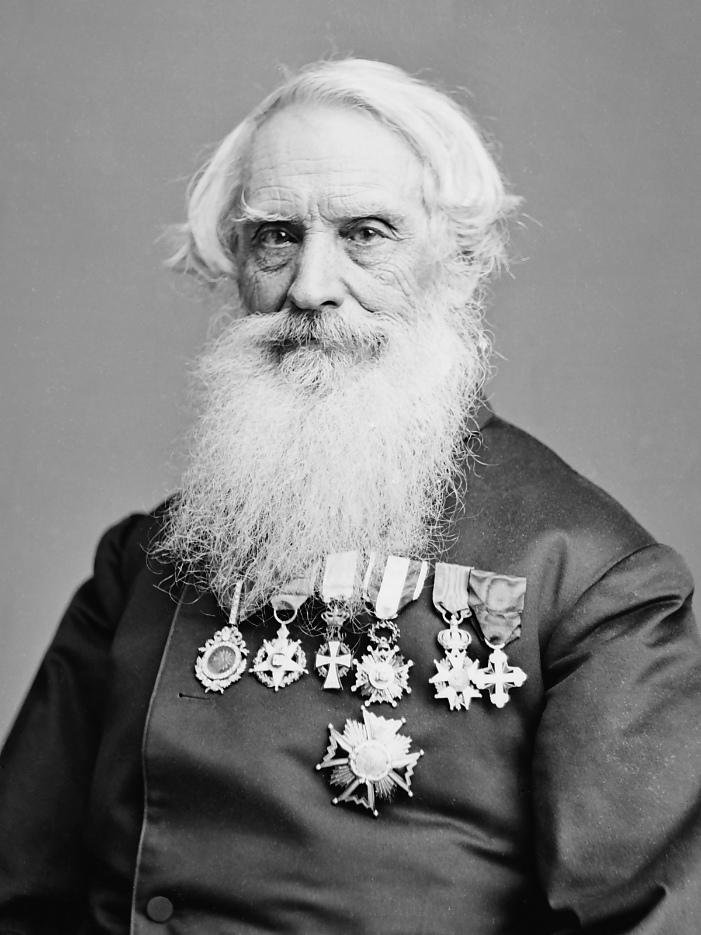
Samuel Finley Breese Morse (telegraf)
Amerykański wynalazca, malarz, rzeźbiarz, prekursor telegrafii.
W 1832 r. Morse wykorzystał zjawisko magnetyzmu do stworzenia telegrafii elektromagnetycznej, a następnie opracował specjalny układ kodów znany później jako alfabet Morse’a (jego wynalezienie przypisuje się też Alfredowi Vailowi), który był oparty na systemie trójkowym (brak sygnału, krótki sygnał i długi sygnał).
Mimo że jako pierwszy opatentował telegraf, to faktycznie nie był pierwszą osobą, która stworzyła ten wynalazek.

Slide 7
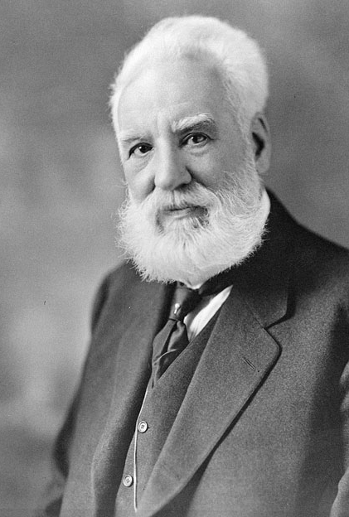
Alexander Graham Bell (telefon)
Szkocki wynalazca telefonu i kilkudziesięciu innych wynalazków telekomunikacyjnych.
Z zawodu był logopedą i nauczycielem muzyki.
W 1870 Bell wyjechał do Ameryki Północnej na rehabilitację po zapaleniu płuc.
W trakcie tego pobytu zaproponowano mu pozycję profesora fizjologii dźwięku na Uniwersytecie w Bostonie.
W ramach tych badań opatentował głośnik i mikrofon.
Uzyskał urządzenie przekazujące dźwięk na odległość – telefon.

Slide 8
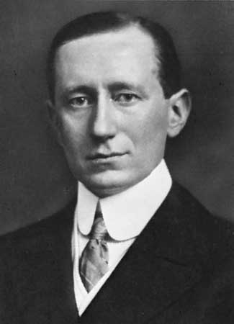
Guglielmo Marconi (radio)
Włoski fizyk i konstruktor.
Jeden z pionierów radia i przemysłu elektronicznego.
W grudniu 1901 r. nawiązał bezprzewodową komunikację pomiędzy St. John’s, Newfoundland (Kanada) i Poldhu, Cornwall (Anglia)
Laureat Nagrody Nobla z dziedziny fizyki w roku 1909 za wkład w rozwój telegrafii bezprzewodowej.

Slide 9
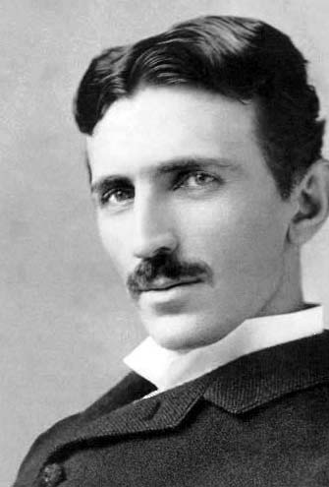
Nikola Tesla (radio)
Inżynier i wynalazca serbskiego pochodzenia.
Autor blisko 300 patentów, które chroniły jego 125 wynalazków w kilkudziesięciu krajach, głównie rozmaitych urządzeń elektrycznych, z których najsławniejsze to: silnik elektryczny, prądnica prądu przemiennego, autotransformator, dynamo rowerowe, radio, elektrownia wodna, bateria słoneczna, turbina talerzowa, transformator Tesli (rezonansowa cewka wysokonapięciowa) i świetlówka.
Był m.in. twórcą pierwszych urządzeń zdalnie sterowanych drogą radiową
W 1893 zaprezentował niewielkiej skali komunikację radiową na prezentacji dla „National Electric Light Association”.

Slide 10
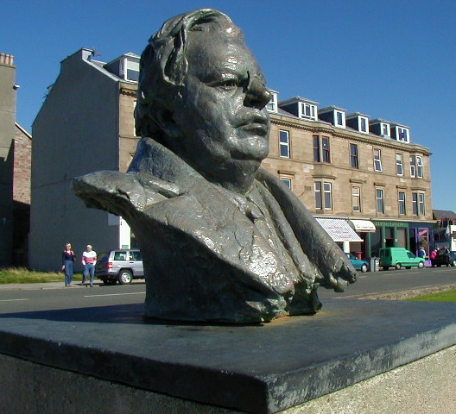
John Logie Baird (telewizja)
Szkocki inżynier, wynalazca pierwszego działającego systemu telewizyjnego.
Dnia 25 marca 1925 zademonstrował transmisję ruchomych obrazów w londyńskim domu towarowym Selfridges.
Stanowiło to podstawę dla eksperymentów z nadawaniem pod przewodnictwem British Broadcasting Corporation (BBC) rozpoczętych 30 września 1929.

Slide 11
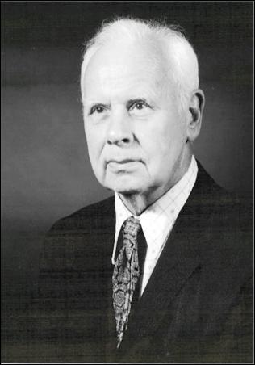
George Robert Stibitz (sieć komputerowa)
Amerykański matematyk i fizyk, pionier techniki komputerowej.
W 1937 r. skonstruował binarny sumator elektromechaniczny („Model K”, K jak „kitchen table” – nazwany od kuchennego kredensu na którym go zmontował), w 1939 r. pierwszy na świecie zdalnie sterowany kalkulator elektromechaniczny.
11 września 1940 był w stanie przekazywać zapytanie za pomocą dalekopisu do maszyny znajdującej się w Nowym Jorku, a odpowiedzi otrzymać z powrotem w collegu Dartmouth w New Hampshire.

Slide 12
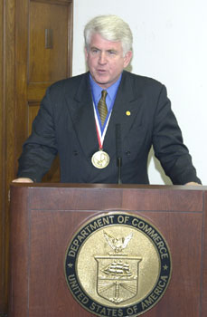
Robert Melancton Metcalfe (Internet)
Informatyk amerykański, twórca Ethernetu (standardu łączenia komputerów na krótkie dystanse), współzałożyciel firmy 3Com.
W lipcu 1976 r., w popularnym magazynie technicznym „Communications of the ACM”, opublikował (wraz z Davidem Boggsem) dokument w sprawie protokołu Ethernet.
W 1980 r. został wyróżniony nagrodą Association for Computing Machinery, Grace Murray Hopper Award, za wkład w rozwój sieci lokalnych, szczególnie opracowanie Ethernetu.
14 marca 2005 został uhonorowany przez prezydenta Busha medalem National Medal of Technology, za wkład w wynalezienie, standaryzację i komercjalizację Ethernetu (według badań, w 2004 na świecie sprzedano 200 mln nowych portów ethernetowych).

Slide 13
Modele systemów telekomunikacyjnych
Architektury sieci

Slide 14
Historia warstwowych architektur sieci komputerowych
Lata 50. XX wieku – cena komputera oraz koszt jego utrzymania liczone w milionach dolarów
Nieliczne najbogatsze firmy – luksus posiadania komputera
Potrzeba korzystania z firmowego komputera przez pracowników odległych filii
Konieczność umożliwienia im dostępu do centrali
Potrzeba powstania odpowiedniej technologii – architektury sieci

Slide 15
Architektura sieci
Określa sposoby realizacji przekazu informacji pomiędzy urządzeniami końcowymi
Przeważnie organizowana warstwowo, tworząc warstwową architekturę sieci
Podstawowe różnice pomiędzy architekturami:
Liczba warstw
Sposoby realizacji warstw
Zasady nawiązywania połączenia między stacjami

Slide 16
Ważniejsze warstwowe architektury sieci
Zamknięte
Otwarte
Historycznie pierwsze
Duży wkład w rozwój technik komunikacji
Wyparte przez otwarte protokoły internetowe
Przykłady:
SNA (ang. Systems Network Architecture) firmy IBM
DNA (ang. Digital Network Architecture) firmy DEC
Aktualnie obowiązujące jako standardy
Przykłady:
ISO – OSI (ang. ISO – Open Systems Inter-connection)
TCP/IP (ang. Transmission Control Protocol / Internet Protocol)

Slide 17
Modele systemów telekomunikacyjnych
Model ISO/OSI

Slide 18
Model ISO/OSI (1/3)
System otwarty – zdolny do wymiany informacji z innymi systemami otwartymi
Standard ISO 7498
Powstały pod koniec lat siedemdziesiątych (1978 r.)
Zbiór zasad komunikowania się urządzeń sieciowych
7 niezależnych warstw
Każda zbudowana na bazie warstwy poprzedniej

Slide 19
Model ISO/OSI (2/3)
Brak określenia fizycznej budowy warstw
Koncentracja na sposobach ich współpracy
Zalety takiego podejścia do problemu:
Możliwość implementowania przez producenta każdej warstwy na swój sposób
Możliwość poprawnej współpracy urządzeń sieciowych od różnych dostawców
Poszczególne warstwy sieci to niezależne całości (z programistycznego punktu widzenia)

Slide 20
Model ISO/OSI (3/3)
Komunikacja pomiędzy komputerami – na poziomie odpowiadających sobie warstw
Dla każdej z nich – własny protokół („język rozmowy”) komunikacyjny (zagadnienie omówione później)
Abstrakcja – w rzeczywistości komunikacja wyłącznie się na poziomie warstwy fizycznej
Informacja każdorazowo przekazywana do sąsiedniej niższej warstwy, aż do dotarcia do warstwy fizycznej
Pomiędzy wyższymi warstwami – komunikacja wirtualna, możliwa dzięki połączeniu fizycznemu
ISO/OSI często upraszczany do 4 warstw (model TCP/IP)

Slide 21
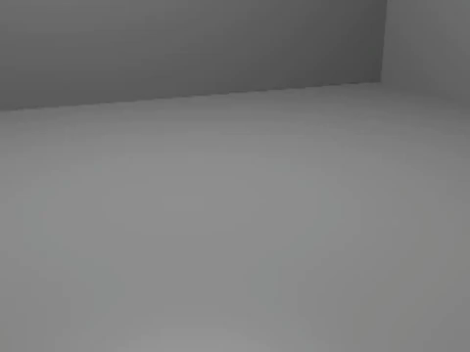
Model ISO/OSI

Slide 22
Warstwa 1 ISO/OSI – fizyczna
Funkcje
Przykłady
Sprzęgniecie z medium transmisji danych
Dekodowanie sygnałów
Określanie amplitudy prądu/napięcia
Określanie parametrów mechanicznych łączówek: kształtu, wymiarów, liczby styków
Transmisja strumienia bitów między węzłami
UTP (ang. Unshielded Twisted Pair)
STP (ang. Shielded Twisted Pair)

Slide 23
Warstwa 2 ISO/OSI – łącza danych
Funkcje
Przykłady
Wykrywanie błędów podczas przesyłania danych
Zapewnienie niezawodnego łącza między węzłami
Nadzorowanie przepływu informacji przez łącze
Odbiór/konwersja strumienia bitów
WLAN (ang. Wireless Local Area Network)
Ethernet

Slide 24
Warstwa 3 ISO/OSI – sieciowa
Funkcje
Przykłady
Przesyła dane pomiędzy węzłami sieci
Obsługa błędów komunikacji
Wyznaczanie optymalnej drogi danych przez sieć
Sterowanie działaniem podsieci transportowej
Ustanawianie, utrzymanie i rozłączanie połączeń
IP (ang. Internet Protocol)
IPX (ang. Internetwork Packet Exchange)

Slide 25
Warstwa 4 ISO/OSI – transportowa
Funkcje
Przykłady
Obsługa danych przyjmowanych z warstwy sesji
Zapewnienie usług połączeniowych
Praca “od końca do końca” (ang. end-to-end)
Zapewnienie przezroczystego transferu danych między stacjami
Odciążenie stacji od zajmowania się problemami transferu danych: niezawodnego, efektywnego
Dzielenie danych na mniejsze jednostki (opcjonalnie)
TCP (ang. Transmission Control Protocol)
UDP (ang. User Data-gram Protocol)

Slide 26
Warstwa 5 ISO/OSI – sesji
Funkcje
Przykłady
Sterowanie wymianą danych
Ustalanie punktów retransmisji danych
Umożliwianie odzyskania utraconych danych
Umożliwianie aplikacjom: organizacji dialogu, oraz wymiany danych między nimi
Realizowanie parametrów sprzężenia użytkowników
Pełnienie szeregu funkcji zarządzających
HTTP (ang. Hypertext Transfer Protocol)
SMTP (ang. Simple Mail Transfer Protocol)
FTP (ang. File Transfer Protocol)

Slide 27
Warstwa 6 ISO/OSI – prezentacji
Funkcje
Umożliwienie reprezentowania informacji, którą się posługują stacje podczas komunikacji
Obsługiwanie formatów danych
Kompresowania przesyłanych dane, pozwalając na zwiększenie szybkości transmisji informacji
Zapewnienie: tłumaczenia danych, definiowania ich formatu, odpowiedniej składni, kodowania i dekodowania zestawów znaków, wyboru algorytmów, które do tego będą użyte, mechanizmów kodowania danych w celu ich utajniania, konwersji kodów

Slide 28
Warstwa 7 ISO/OSI – aplikacji
Funkcje
Przykłady
Pełnienie roli okna między współdziałającymi procesami
Zapewnianie programom usług komunikacyjnych
Tworzenie wrażenie przezroczystości sieci
Określanie formatów wymienianych danych
Opisywanie reakcji systemu na operacje komunikacyjne
Dostarczanie procesom metod dostępu do środowiska OSI
Przeglądarki: Mozilla Firefox, Microsoft Internet Explorer, Google Chrome, Apple Safari
Programy pocztowe: Mozilla Thunderbird, Microsoft Outlook, Google GMAIL, Apple Mail

Slide 29
Protokoły (1/2)
Ustalają zasady komunikacji
Opisują: szczegóły formatu komunikatów, sposób odpowiadania na otrzymany komunikat
Określają jak komputer ma obsługiwać pojawiające się: błędy, inne nienormalne sytuacje

Slide 30
Protokoły (2/2)
W modelu OSI warstwy komunikują się przy użyciu ściśle określonych protokołów
Powstaje tzw. stos protokołów
Protokół jest zdefiniowanym sposobem komunikowania się z innym systemem
Określa: czas dla poszczególnych sygnałów, oraz strukturę danych

Slide 31
Ramki i pakiety (1/3)
W środowiskach sieciowych dane przesyłane są: w pakietach przez warstwy protokołów, jako ramki (strumień bitów) przez połączenia fizyczne
Pakiet jest rodzajem „paczki danych”
Pakiet jest przesyłany między urządzeniami przy użyciu łącza komunikacyjnego

Slide 32
Ramki i pakiety (2/3)
Dane umieszczane są w pakietach przez różne podsystemy komunikacyjne (warstwy)
Następnie tworzone są ramki, które przesyła się przez łącza komunikacyjne
Powód ich tworzenia – ograniczenie błędów do niewielkich części informacji (retransmisja)
Także: stosowanie długich transmisji mogłoby spowodować duże opóźnienia w ruchu

Slide 33
Ramki i pakiety (3/3)
Strukturę pakietu i ramki definiuje protokół komunikacyjny
Zazwyczaj pakiet zawiera: nagłówek, dane
Pakiet może mieć różne rozmiary
Zazwyczaj określa się jego maksymalną długość

Slide 34
Przykładowa zawartości nagłówka
Adres: nadawcy, odbiorcy
Informacje potrzebne do obsługi błędów i zapewniające prawidłową transmisję danych
Wskaźnik ostatniego pakietu
Identyfikator informacji
Numer określający, którą częścią informacji jest pakiet

Slide 35
Protokoły komunikacyjne poszczególnych warstw (1/2)
Protokoły aplikacji
Protokoły transportowe
Obejmują warstwy: aplikacji, prezentacji, sesji
Zapewniają: wzajemne oddziaływanie aplikacji, wymianę danych
Przykłady: FTP, Telnet, SMTP, SNMP, NetBIOS
Realizują połączeniowe usługi przesyłania danych
Zapewniają sekwencyjną wymianę danych
Przykłady: TCP, SPX, NetBIOS, NetBEUI

Slide 36
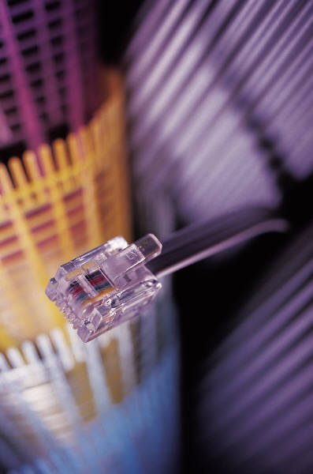
Protokoły komunikacyjne poszczególnych warstw (2/2)
Protokoły sieciowe
Zapewniają usługi łączy dla systemów komunikacyjnych
Obsługują: adresowanie rutingu, informację rutingu, weryfikację błędów, żądania retransmisji
Obejmują również procedury dostępu do sieci
Przykłady: IP, IPX

Slide 37
Dialog między równorzędnymi warstwami protokołów
Tworzenie żądania i wysyłanie danych
Odbieranie żądania i danych
Odrzucenie żądania lub danych
Potwierdzenie odbioru
Obsługa buforowania nadchodzących danych
Przerwanie i ponowny start transmisji
Ustanowienie priorytetów transmisji
Obsługa wykrywania błędów, korekcji i retransmisji
Utrzymywanie sesji połączeniowych
Numerowanie i ustawianie kolejności pakietów
Obsługa adresowania i routingu

Slide 38
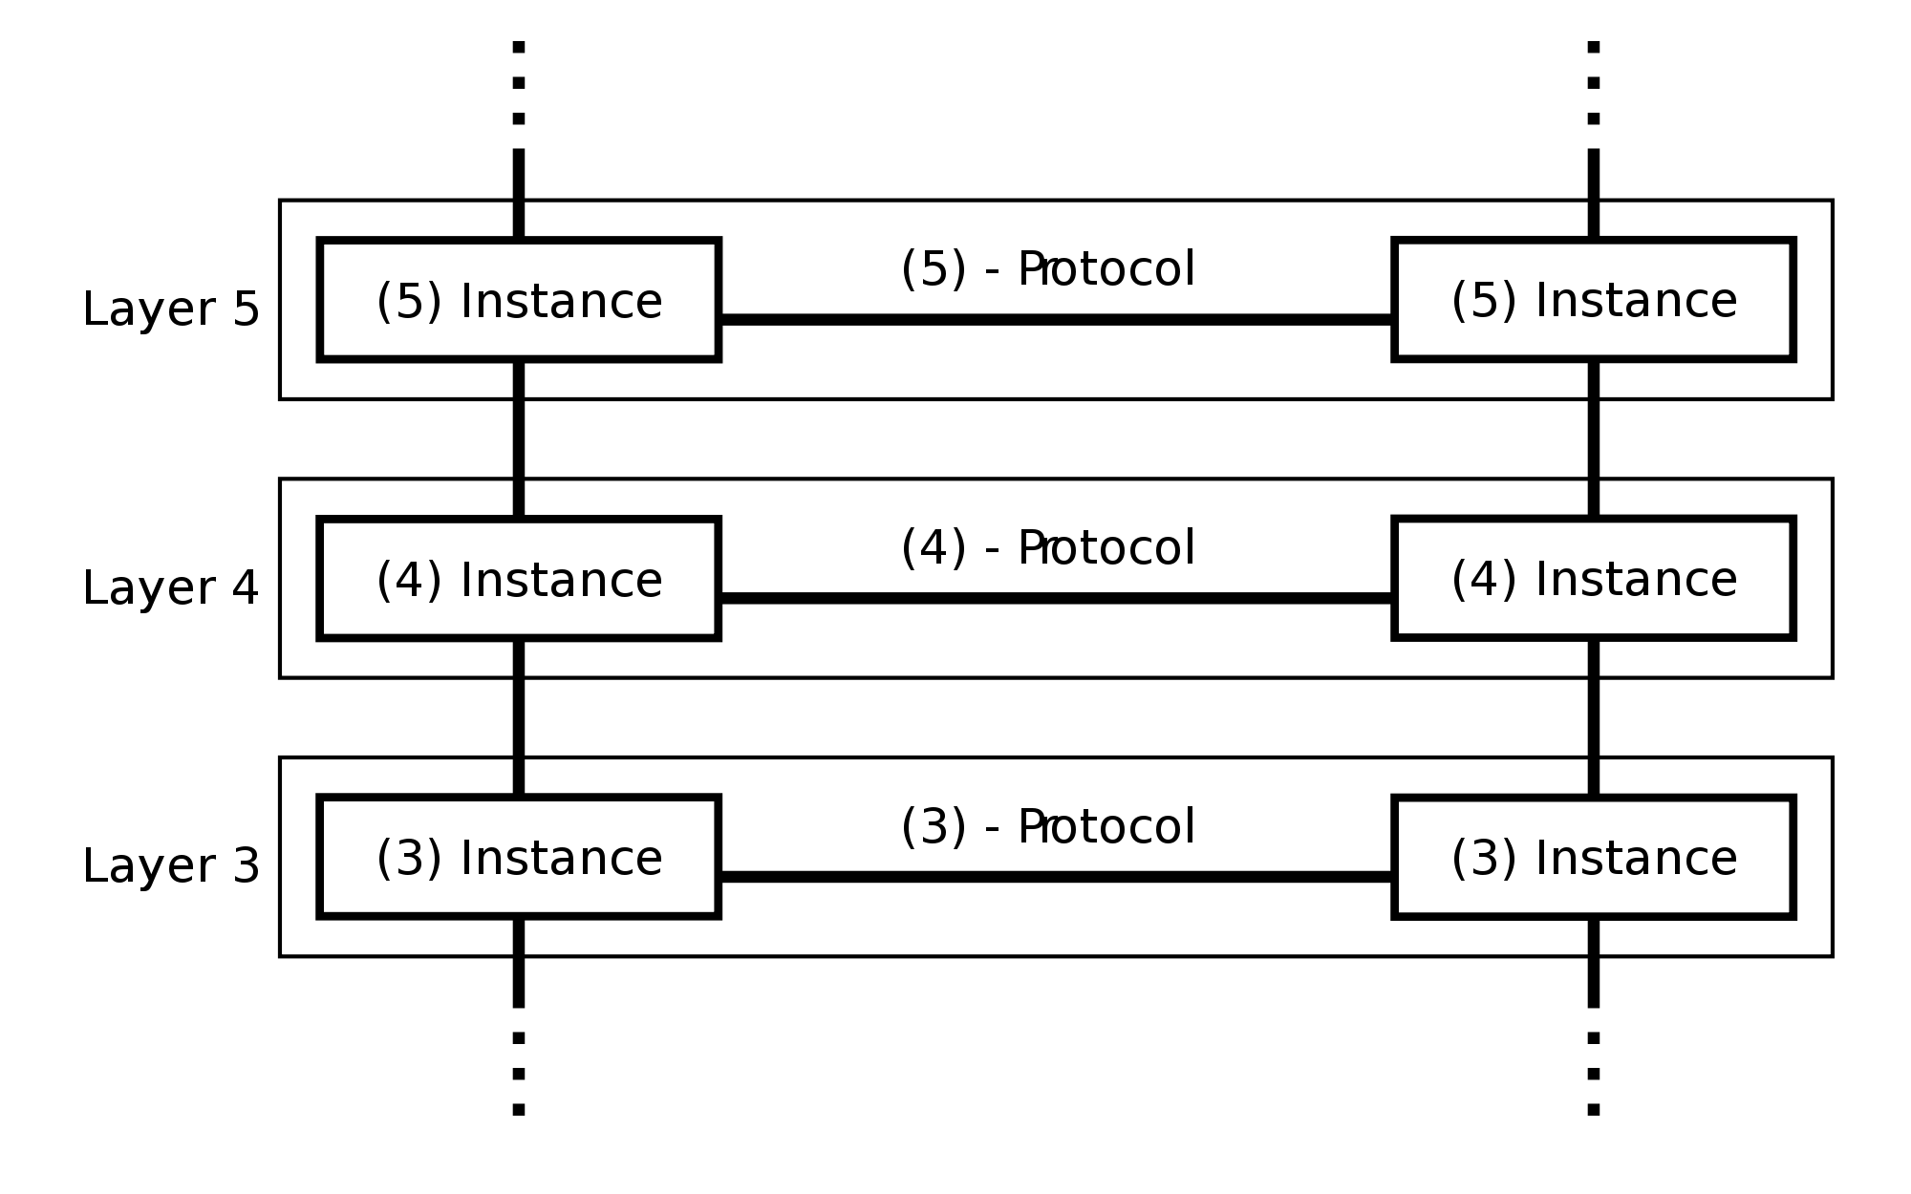
Komunikacja w Modelu OSI (przykład z warstwami 3 do 5)

Slide 39
Konwersja i kapsułkowanie protokołów
Brak możliwości współpracy warstw korzystających z różnych protokołów
W celu osiągnięcia możliwości współpracy:
Kapsułkowanie protokołów (ang. protocol encapsulation)
Konwersja protokołów (ang. protocol convertion)

Slide 40
Kapsułkowanie protokołów (1/2)
Kapsułkowanie to przesyłanie pakietu jednego protokołu wewnątrz pakietu innego protokołu
Zastosowanie w Modelu OSI:
Model OSI opisuje drogę danych:
Od aplikacji w systemie jednej stacji roboczej
Do aplikacji w systemie drugiej
Przed wysłaniem dane wraz z przekazywaniem do niższych warstw sieci zmieniają swój format

Slide 41
Kapsułkowanie protokołów (2/2)
Zastosowanie w przypadku niekompatybilnych sieci – przesyłanie danych:
Między sieciami korzystającymi z jednakowego protokołu
Za pośrednictwem sieci korzystającej z innego protokołu
Zastosowanie tunelowaniu:
Kapsułkowanie używane także w technice tunelowania
Tunelowanie pozwala ogólnie na przesyłanie jednych danych wewnątrz innych

Slide 42
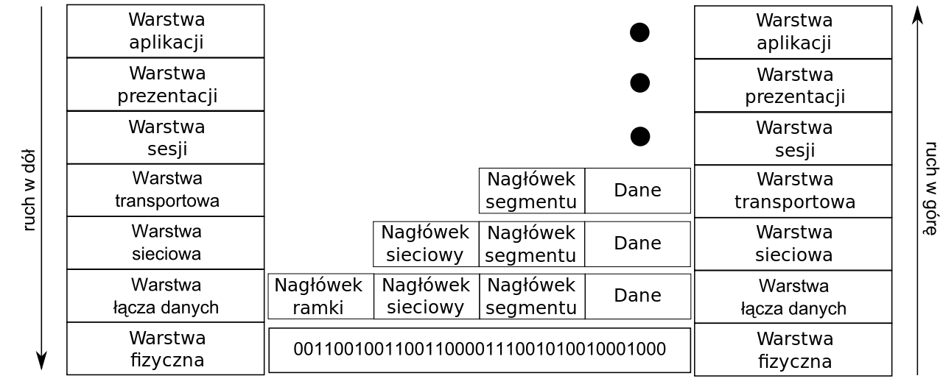
Kapsułkowanie danych wg Modelu OSI

Slide 43
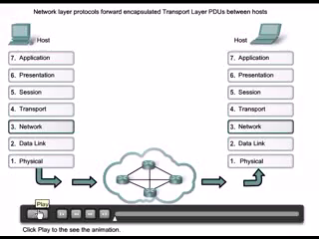
Animacja wyjaśniająca jak działa model OSI – pakiety przechodzące przez stos protokołów

Slide 44
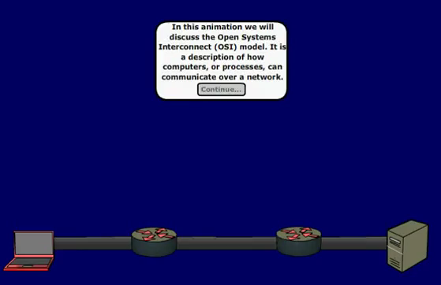
Animacja przepływu danych przez warstwy modelu ISO/OSI

Slide 45
Konwersja protokołów
Konwersja protokołów – proces tłumaczenia:
Sygnałów elektrycznych, lub
Formatów danych
Tłumaczenie z jednego systemu komunikacyjnego na postać umożliwiającą transmisję w innym systemie
Możliwe także różne poziomy konwersji, np. zmieniające:
Kody ASCII na inny kod
Strumień danych asynchroniczny na synchroniczny
W konwersji pakietu uczestniczą wszystkie warstwy stosu protokołów (poza warstwą aplikacji)

Slide 46
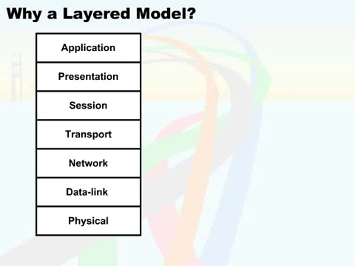
Jak zapamiętać warstwy modelu warstwowego?

Slide 47
Modele systemów telekomunikacyjnych
Model TCP/IP

Slide 48
Uproszczony stos protokołów
Możliwy brak uwzględnienia (przez producentów) pełnego 7-warstwowego modelu OSI
Możliwość stosowania uproszczonego stosu protokołów

Slide 49
Model TCP/IP
Model OSI | Model TCP/IP
Aplikacji | Aplikacji
Prezentacji
Sesji
Transportowa | Transportowa
Sieciowa | Internetu (Sieciowa)
Łącza danych | Dostępu do sieci (Łącza)
Fizyczna

Slide 50
Warstwa 1 TCP/IP – łącza
Ang. TCP/IP Link Layer
Odbiera pakiety IP i przesyła je przez daną sieć
Definiuje sprzęt sieciowy i sterowniki urządzeń

Slide 51
Warstwa 2 TCP/IP – sieciowa
Ang. TCP/IP Network Layer
Obsługuje komunikację między maszynami
Przyjmuje pakiety z wyższej warstwy
Interpretuje informacje identyfikujące odbiorcę
Kapsułkuje pakiety warstwy 3 w warstwie 2
Wypełnia nagłówki warstwy 2
Sprawdza czy wysłać pakiet:
Wprost do odbiorcy, czy
Za pośrednictwem rutera
Przekazuje pakiety do interfejsu sieciowego
Zajmuje się danymi przychodzącymi:
Sprawdzając ich poprawność
Ew. przesyłając dalej

Slide 52
Warstwa 3 TCP/IP – transportowa
Ang. TCP/IP Transport Layer
Komunikacja między programami użytkownika
Regulowanie przepływu informacji
Zapewnianie niezawodności przesyłania, przez:
Wysyłanie przez odbiorcę potwierdzenia otrzymania
Ponowne wysyłanie utraconych pakietów przez nadawcę

Slide 53
Warstwa 4 TCP/IP – aplikacji
Ang. TCP/IP Application Layer
Najwyższy poziom – warstwa programów użytkowych
Zapewnienie dostępu do usług niższych warstw modelu TCP/IP
Współpraca z jednym z protokołów na niższej warstwy transportowej
Wysyłanie lub odbieranie dane w postaci pojedynczych:
Komunikatów, lub
Strumieni bajtów

Slide 54
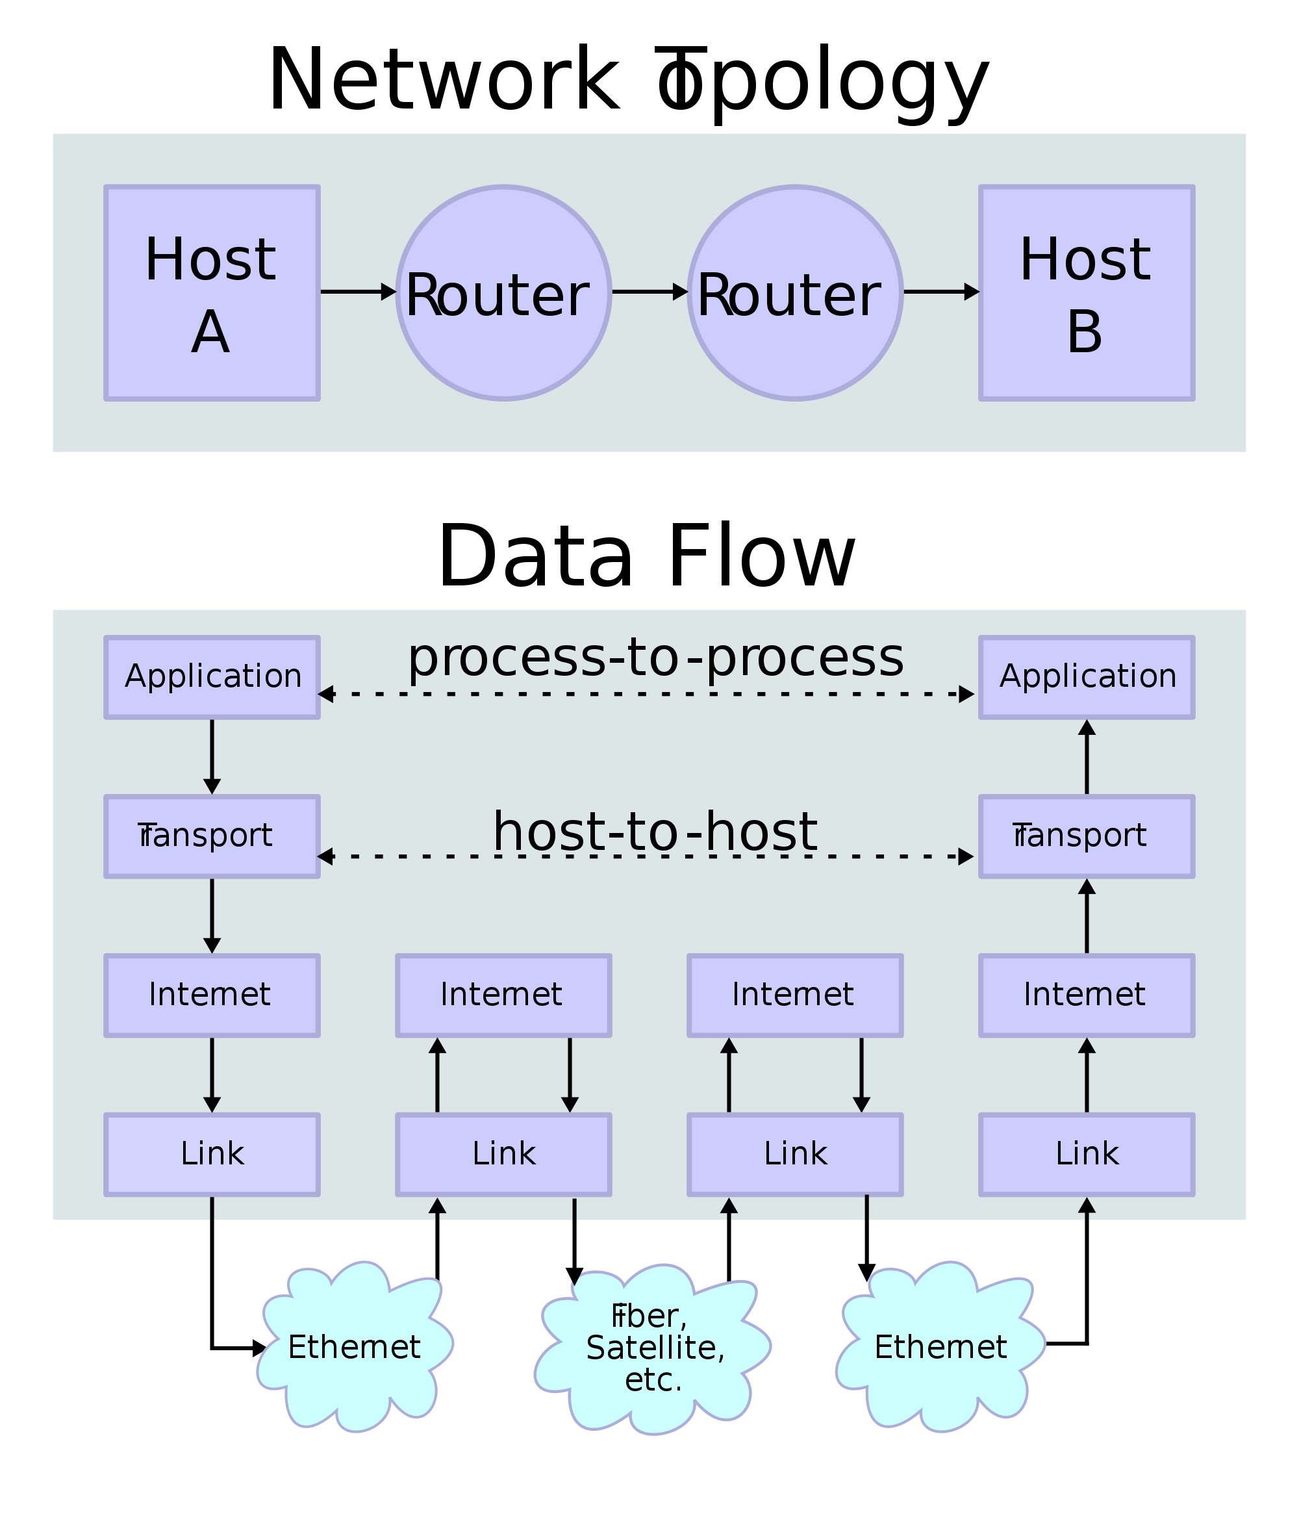
Połączenie TCP/IP dwóch hostów internetowych
Połączenie przez:
Dwa rutery, i
Odpowiednie warstwy sieciowe użyte w każdym z segmentów

Slide 55
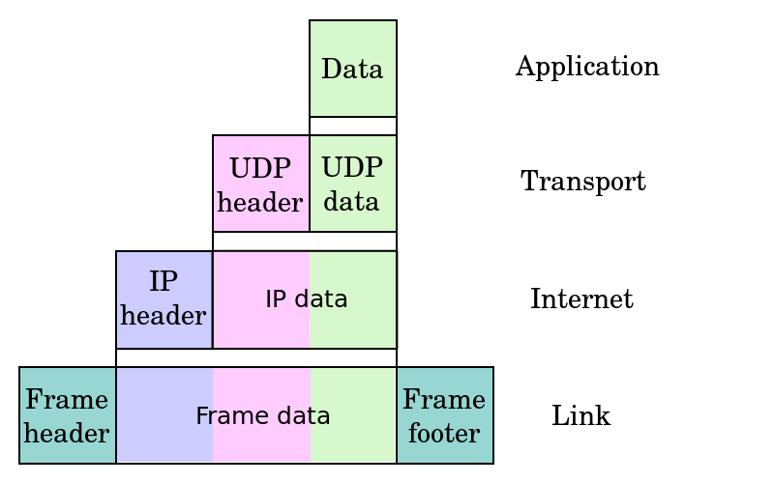
Kapsułkowanie TCP/IP

Slide 56
Podsumowanie wykładu

Slide 57
Podsumowanie wykładu
Pojęcie telekomunikacji
Rys historyczny (S. Morse, A. G. Bell i inni)
Modele systemów telekomunikacyjnych (architektury sieci, Modele ISO/OSI i TCP/IP)

Slide 58
Materiały dodatkowe

Slide 59
Materiały (źródła) dodatkowe (1/2)
„ISO/OSI Network Model”, www.ussg.iu.edu/usail/network/nfs
„ISO – International Organization for Standardization”, http://www.iso.ch/
„Jak działają sieci komputerowe, interaktywny podręcznik sieci komputerowych”, www.man.poznan.pl/~pawelw/dyplom
„Podstawy protokołu TCP/IP”, www.staff.amu.edu.pl/~psi/informatyka/tcpip/

Slide 60
Materiały (źródła) dodatkowe (2/2)
„Sieci komputerowe TCP/IP zasady, protokoły i architektura”, WNT, Warszawa 1997
„Wielka encyklopedia sieci komputerowych”, Wyd. Robomatic, Łódź 1995
„Bezpieczeństwo w Unixie i Internecie”
„Podręcznik użytkownika sieci komputerowej”, Wyd. NASK, Warszawa 1995
„Wikipedia”, www.wikipedia.org

